Slide 1


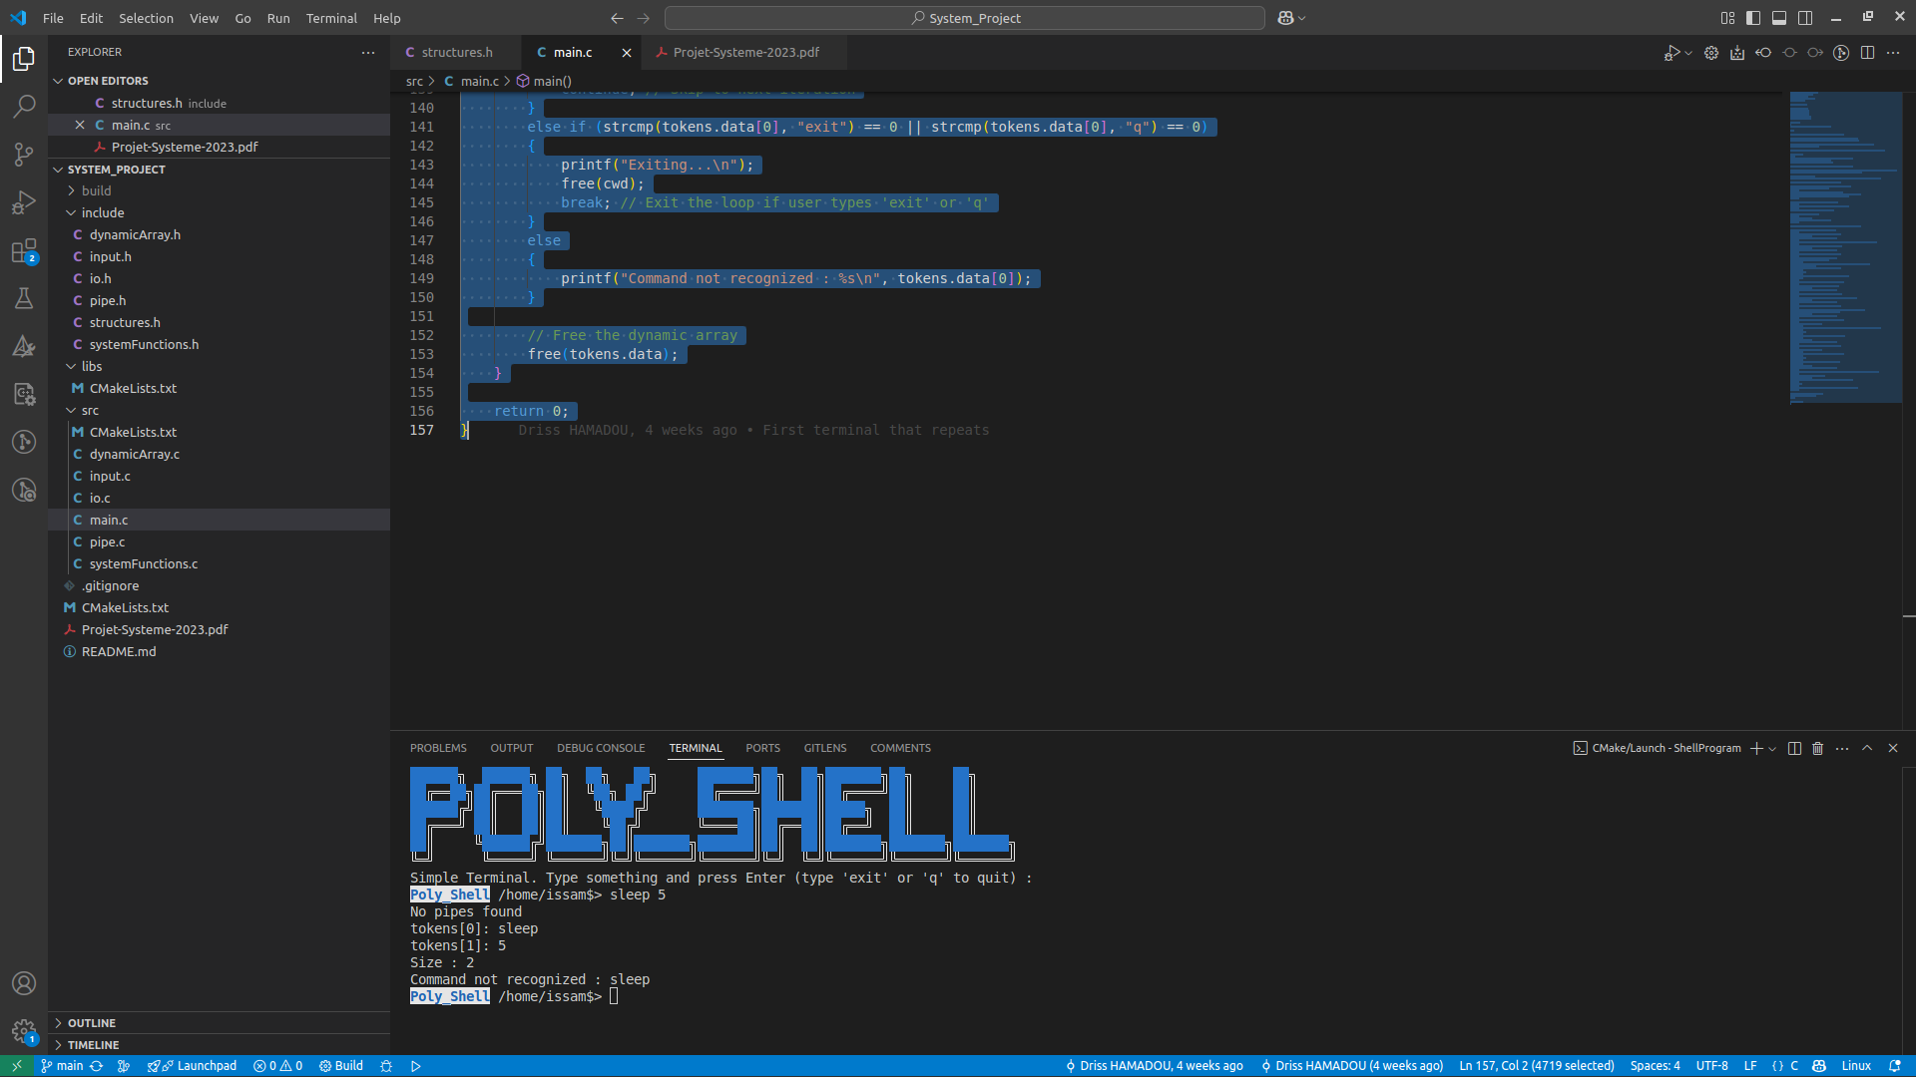
Projet Système :
Implementation d’un teminal Shell en C
Driss HAMADOU Julien TAP Issam CHAFIQ
Encadrant : Djamel AMIR
1

Slide 2
Objectifs du Projet :
Créer un Shell avec des fonctionnalités basiques :
Lancer un programme avec ./
Les commandes cd, ls, ...
Gestion entrées/sorties ( < > )
Gestion pipes ( | )
Mettre un processus en foreground ou background ( & )
2

Slide 3
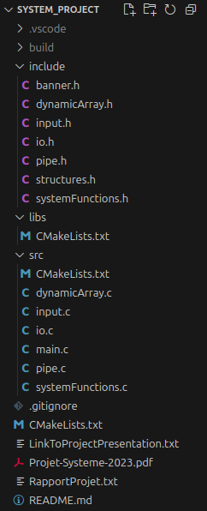


Structure du projet :
3

Slide 4
Difficultés rencontrées
Premiers pas avec Git
Découverte de CMake
Manipulation de pointeurs et gestion de la mémoire
Mise en place de redirections complexes
Gestion des pipes multiples
Exécution en arrière plan
Mettre un processus en foreground ou background ( & )
4

Slide 5
Répartition du travail
Tout le monde a travaillé sur tous les aspects
On peut cependant noter quelques spécialisations apparues :
Driss :
CMake
Main.c
Parsing
Fonctions Système
Gestion de fichiers
Julien :
Git
Array Dynamique
Background /Foreground
Issam :
Entrées/Sorties
Pipes
Tenue du journal de bord
5

